Slide 1
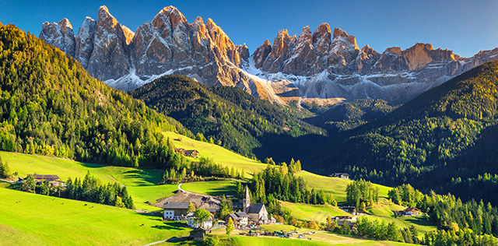
BUITENLANDS KAMP
2027

Slide 2
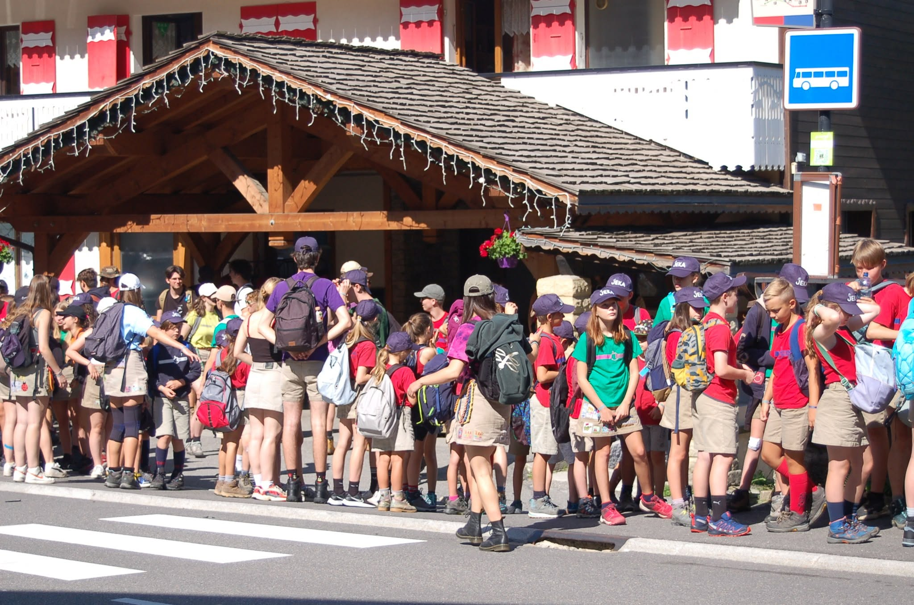
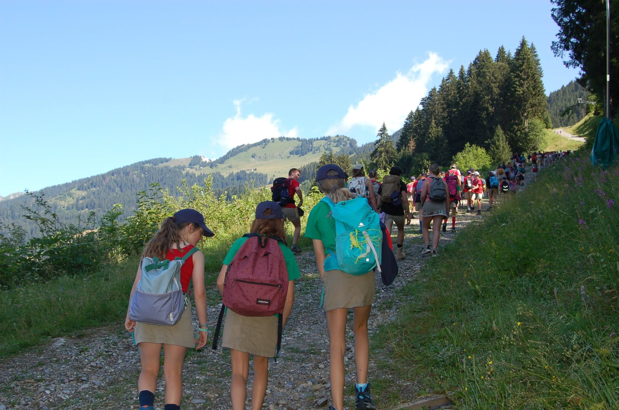
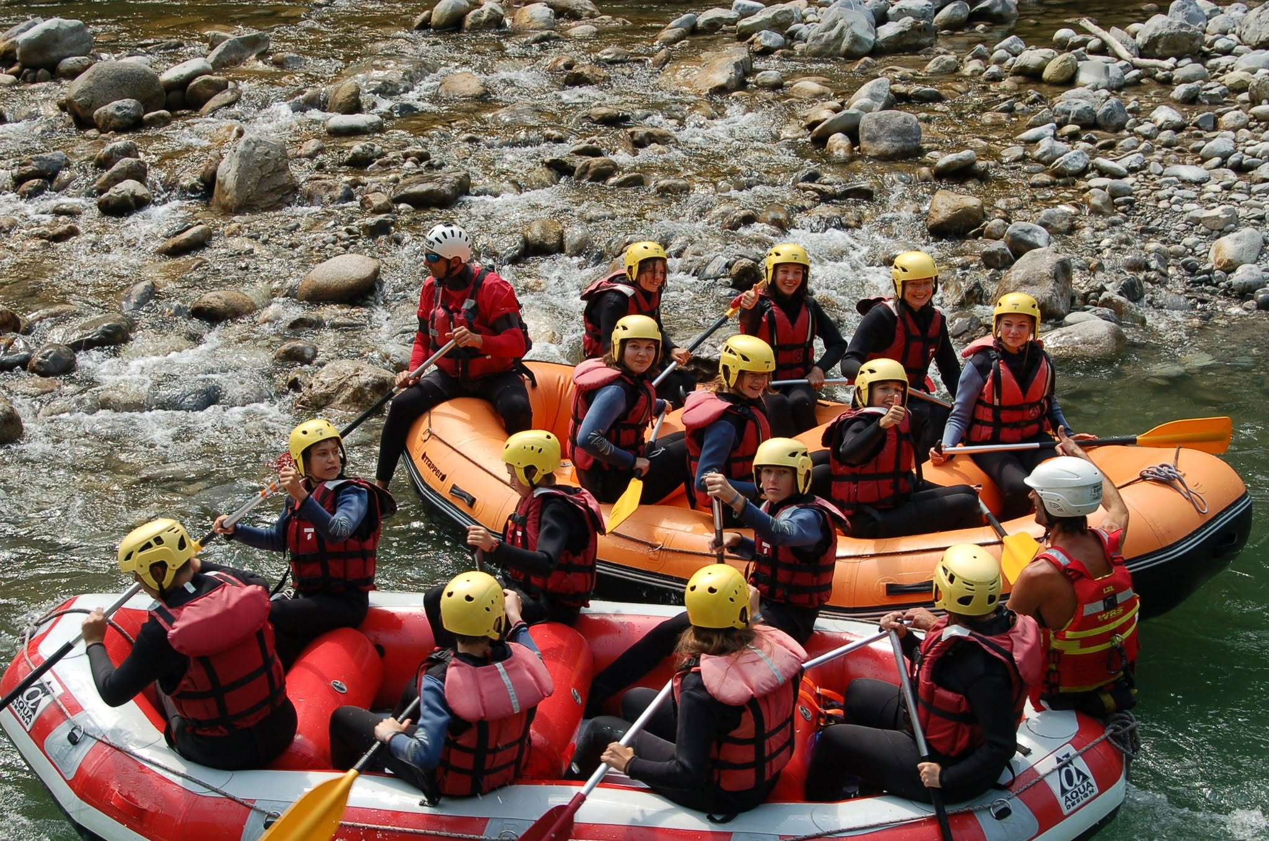
Ons vorig buitenlands kamp was ook naar Frankrijk!
In 2023

Slide 3
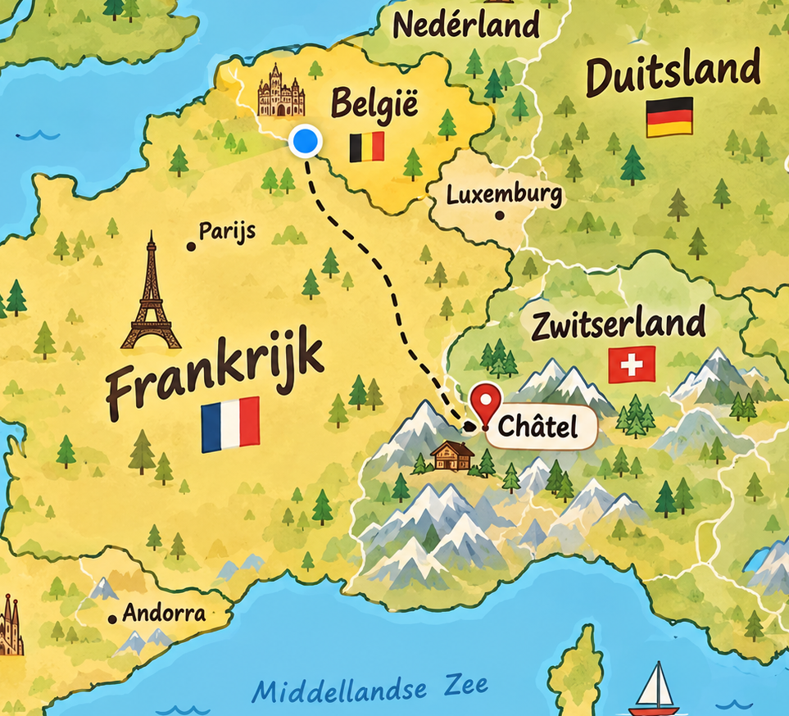


Waar en wanneer?
19 juli tot 29 juli 2027
  Maandag 19 juli vertrek ‘s morgens
  Donderdag 29 juli terug thuis ‘s morgens
  Met de bus
We verblijven in Châtel te Frankrijk
  We zitten tegen de Zwitserse Alpen

Slide 4


Wat is Jeka?
Organisatie buitenlandse kampen
  Kamphuis
  Busvervoer
  Kookploeg
  Permanentie & EHBO ter plaatse
Ondersteuning en hulp
  Voorbereidingen
  Activiteiten

Slide 5
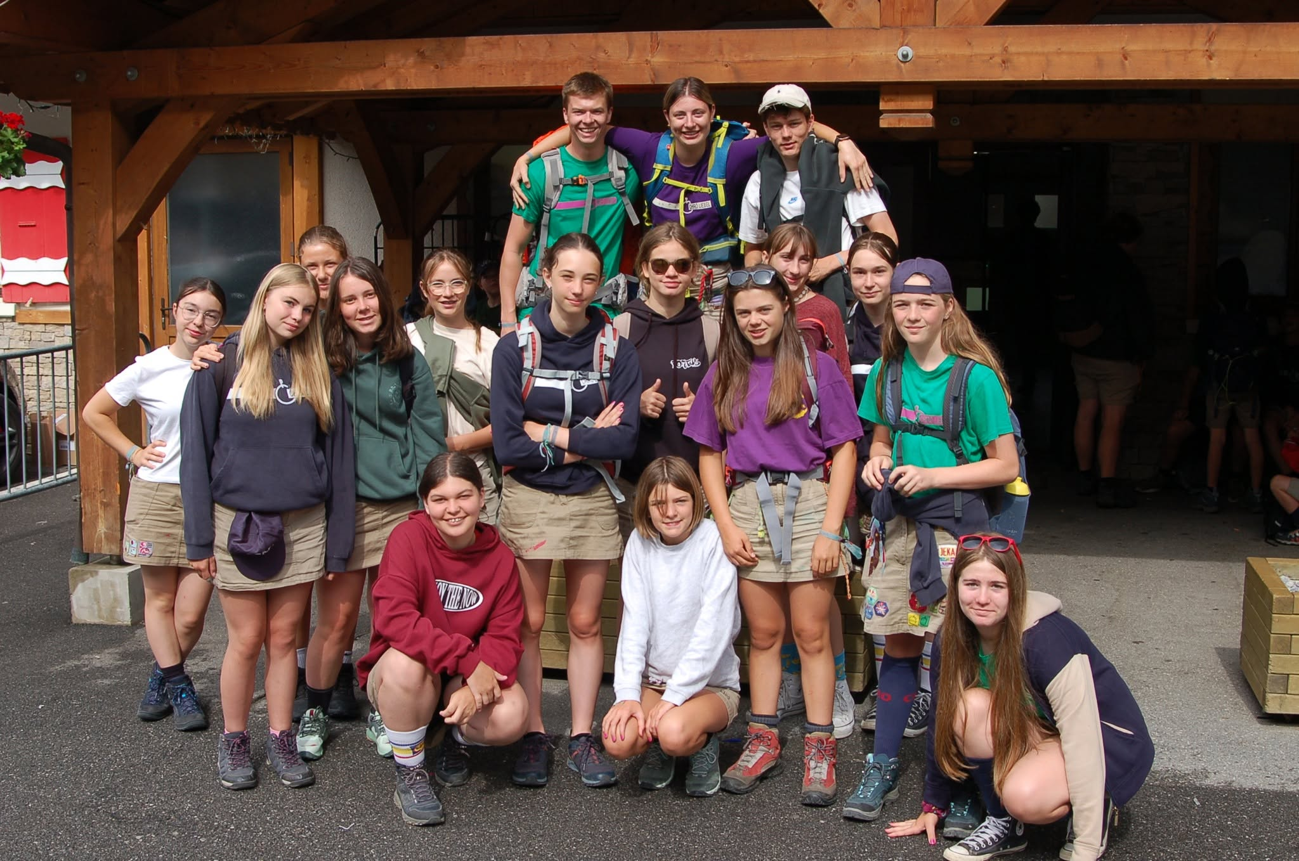
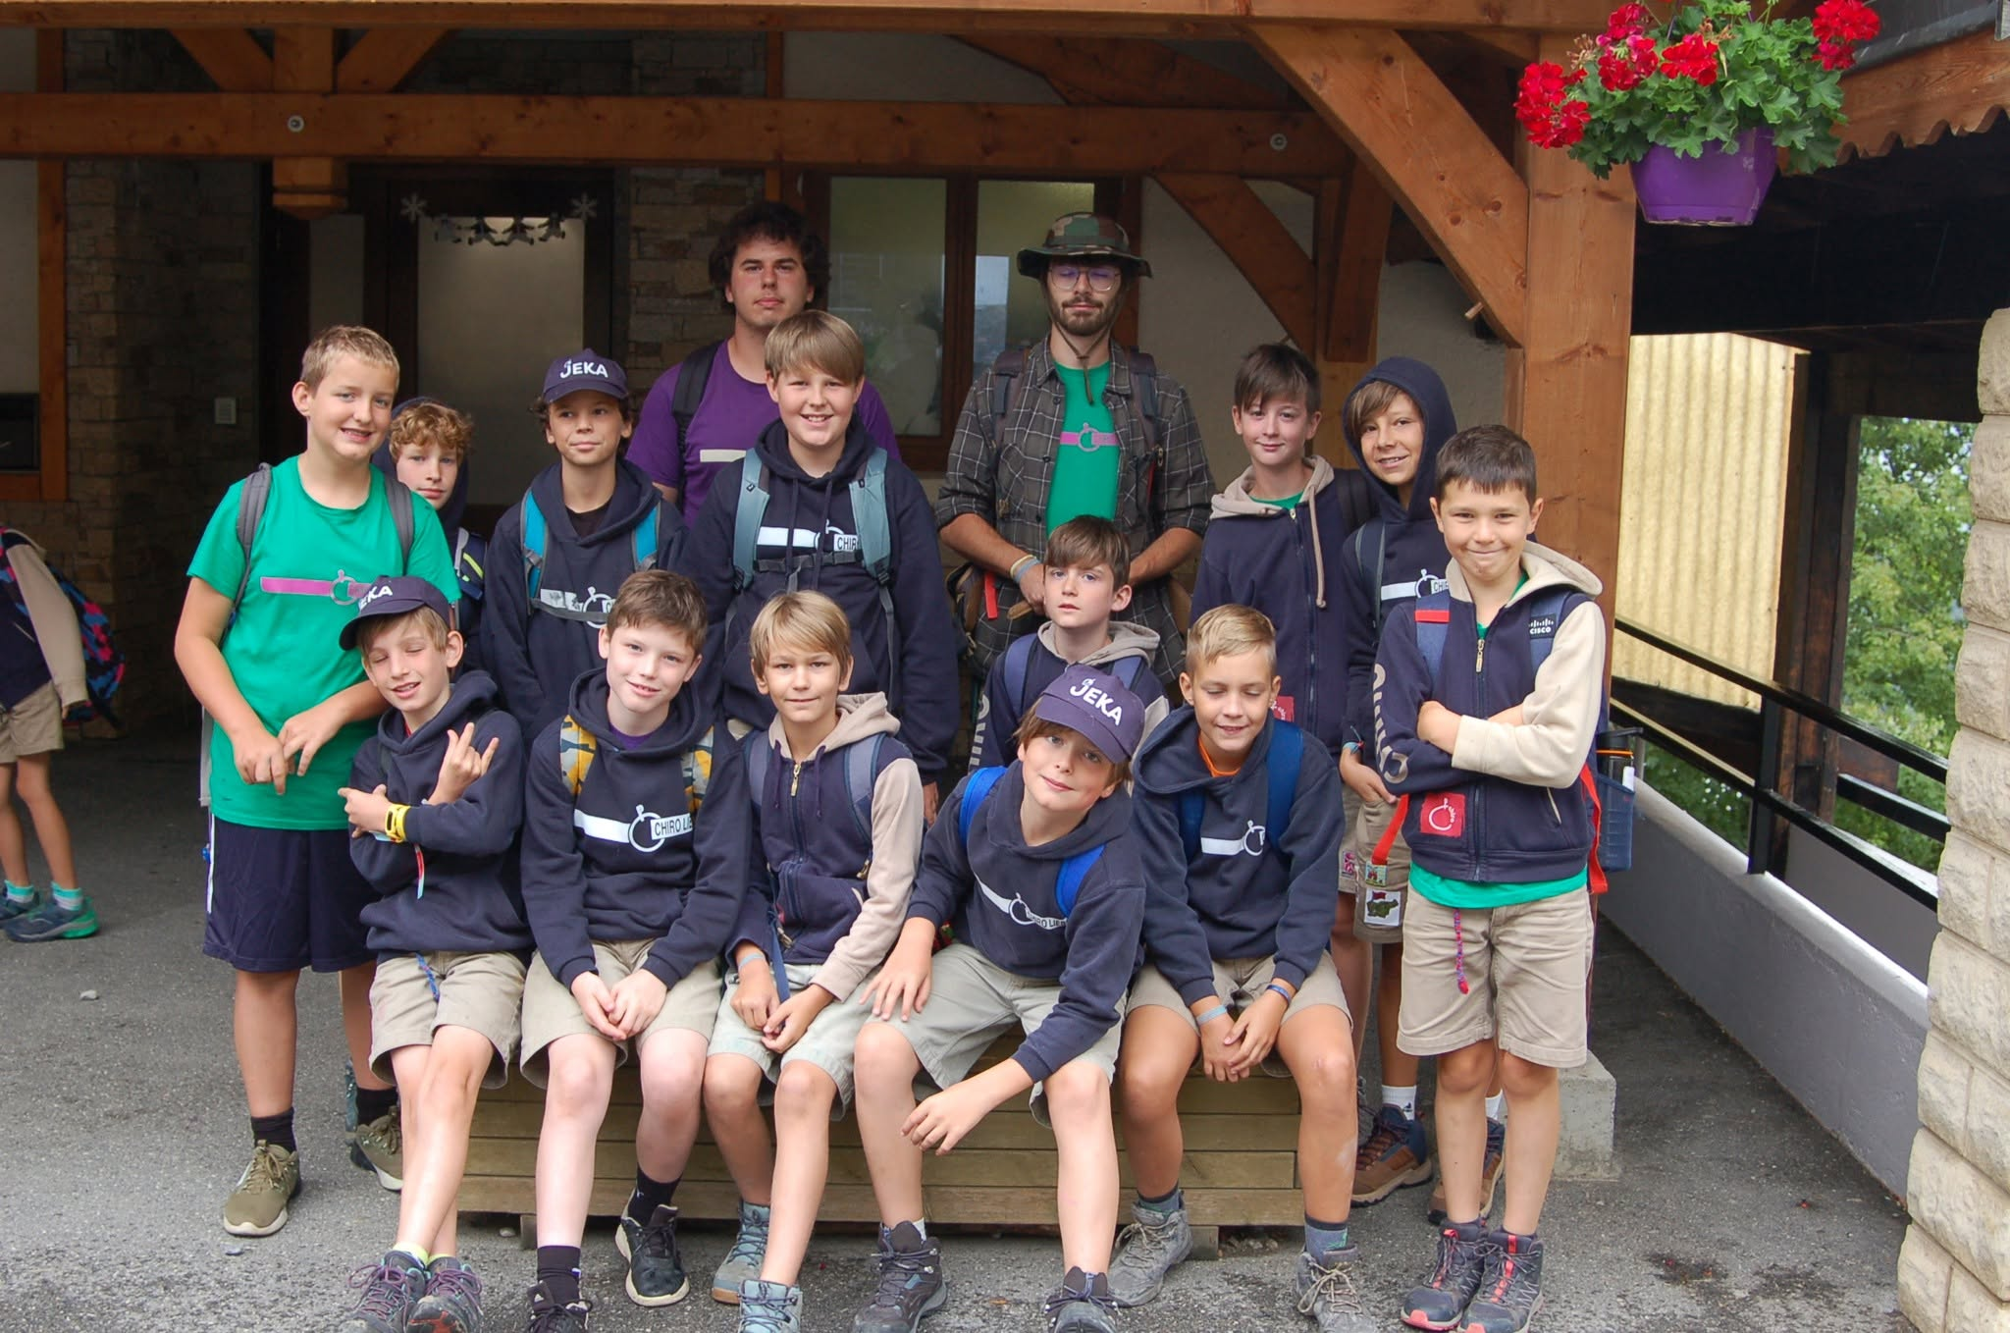
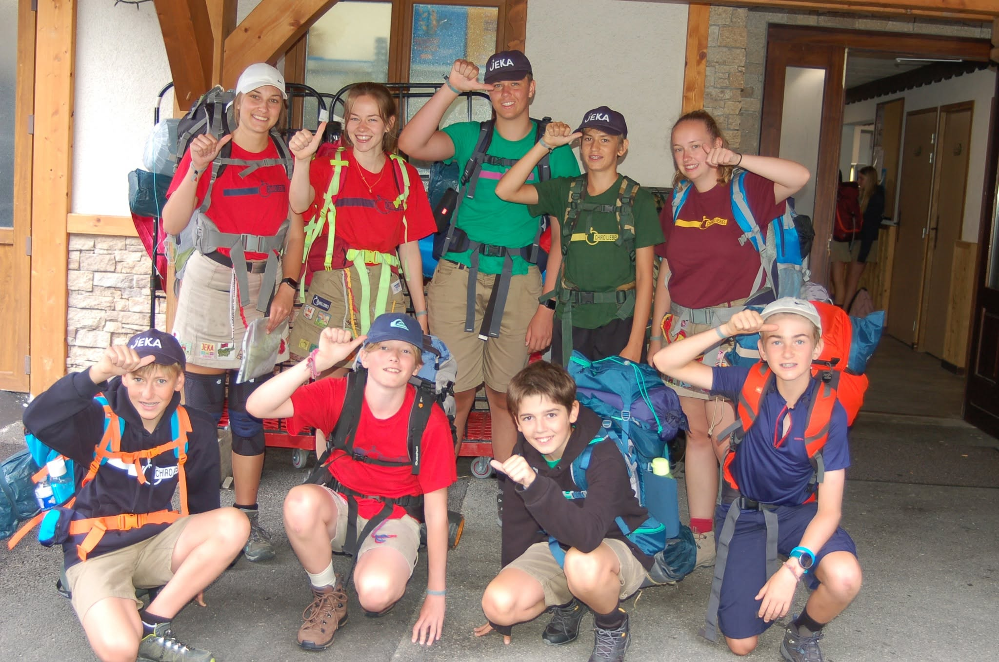
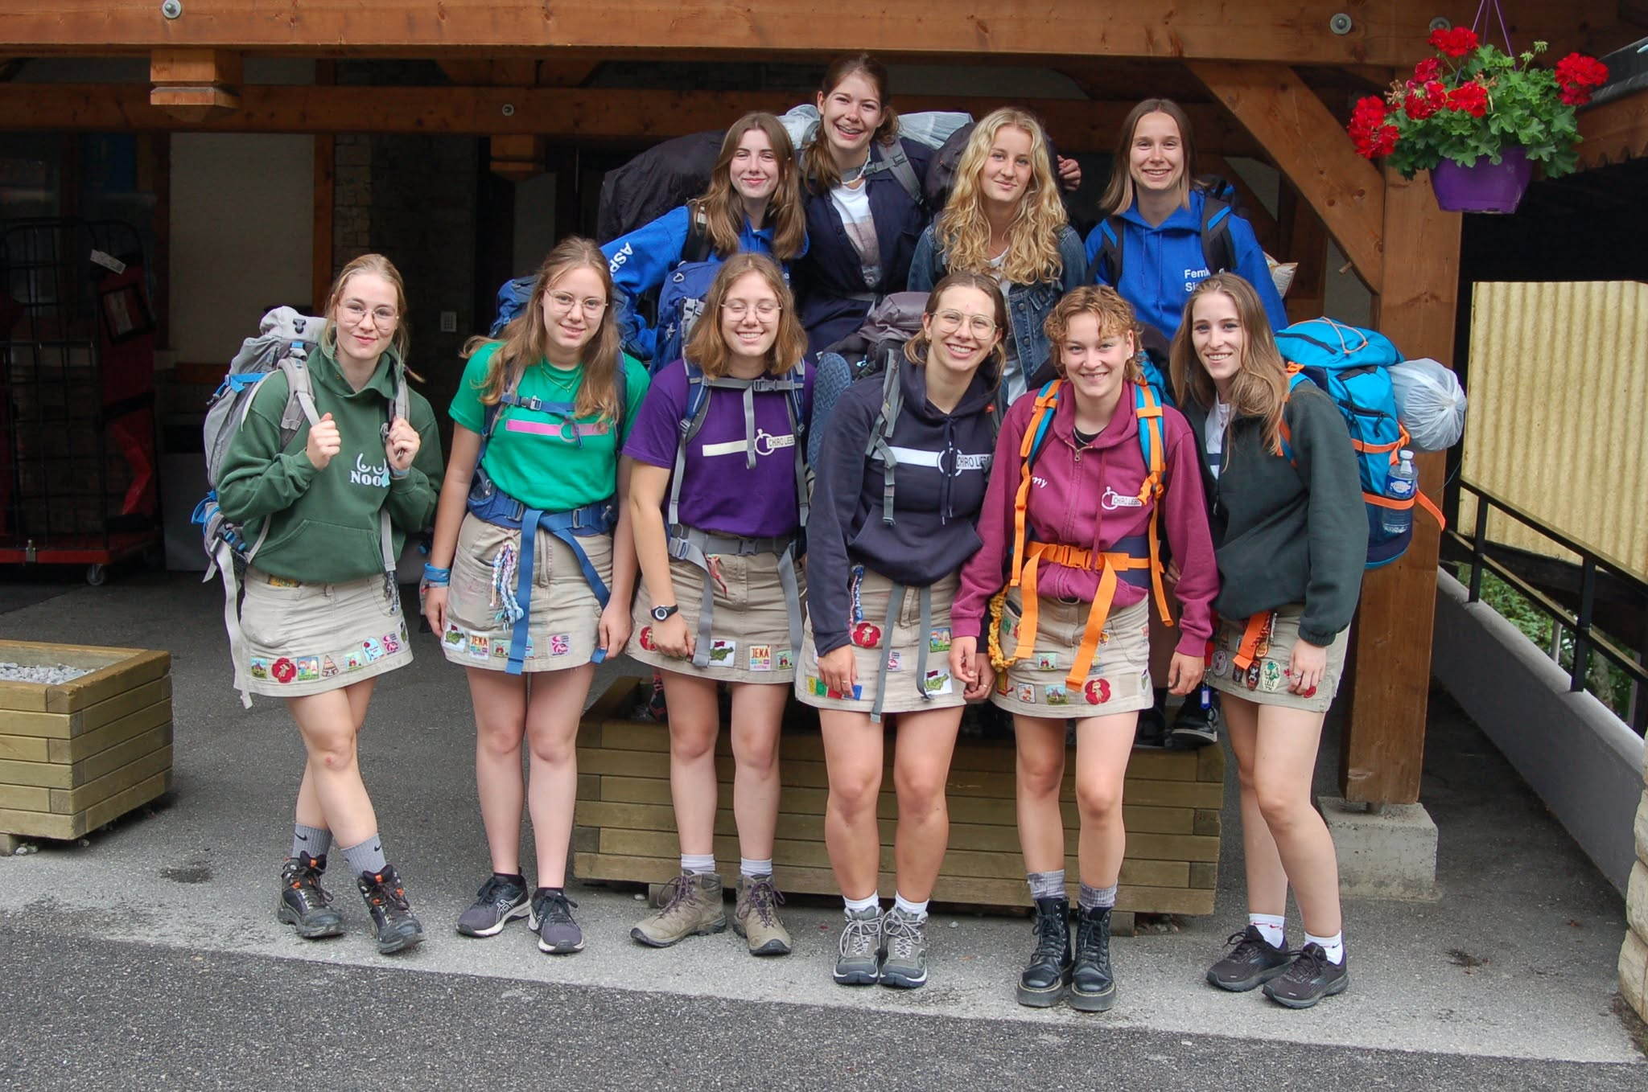
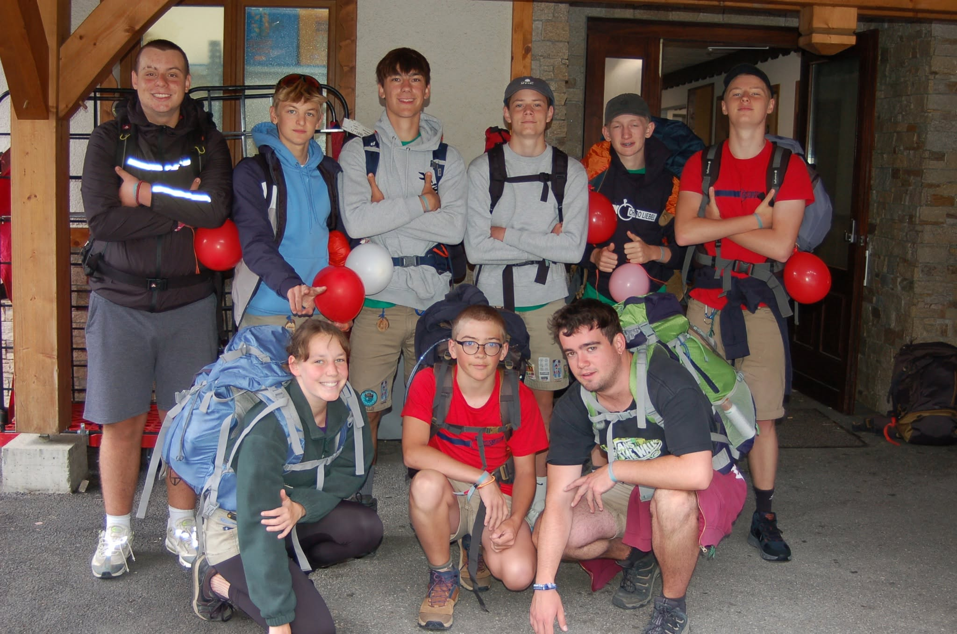
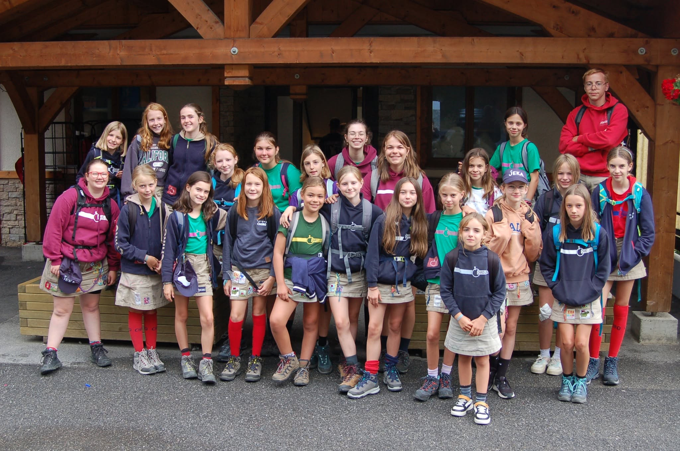
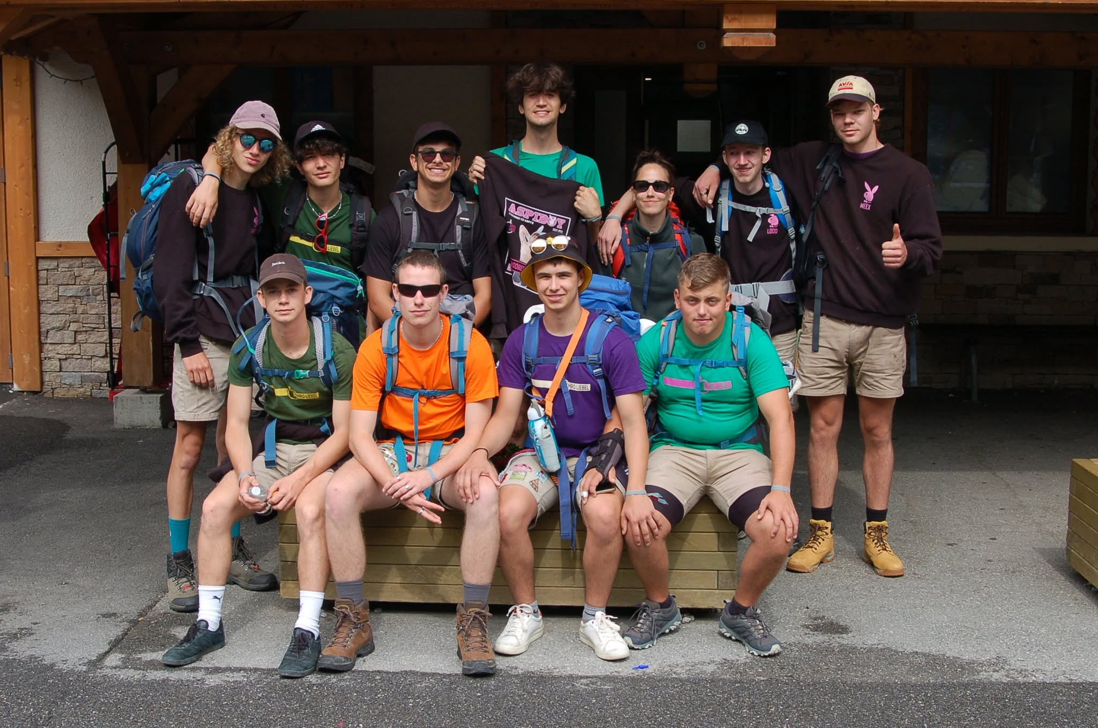
Wie mag mee?
Iedereen!
Wij gaan met de hele chiro op buitenlands kamp: speelclub, rakwi, tito, keti, aspi & leiding
Ook oudleiding van Chiro Liebel kan mee -> zij regelen dit zelf

Slide 6
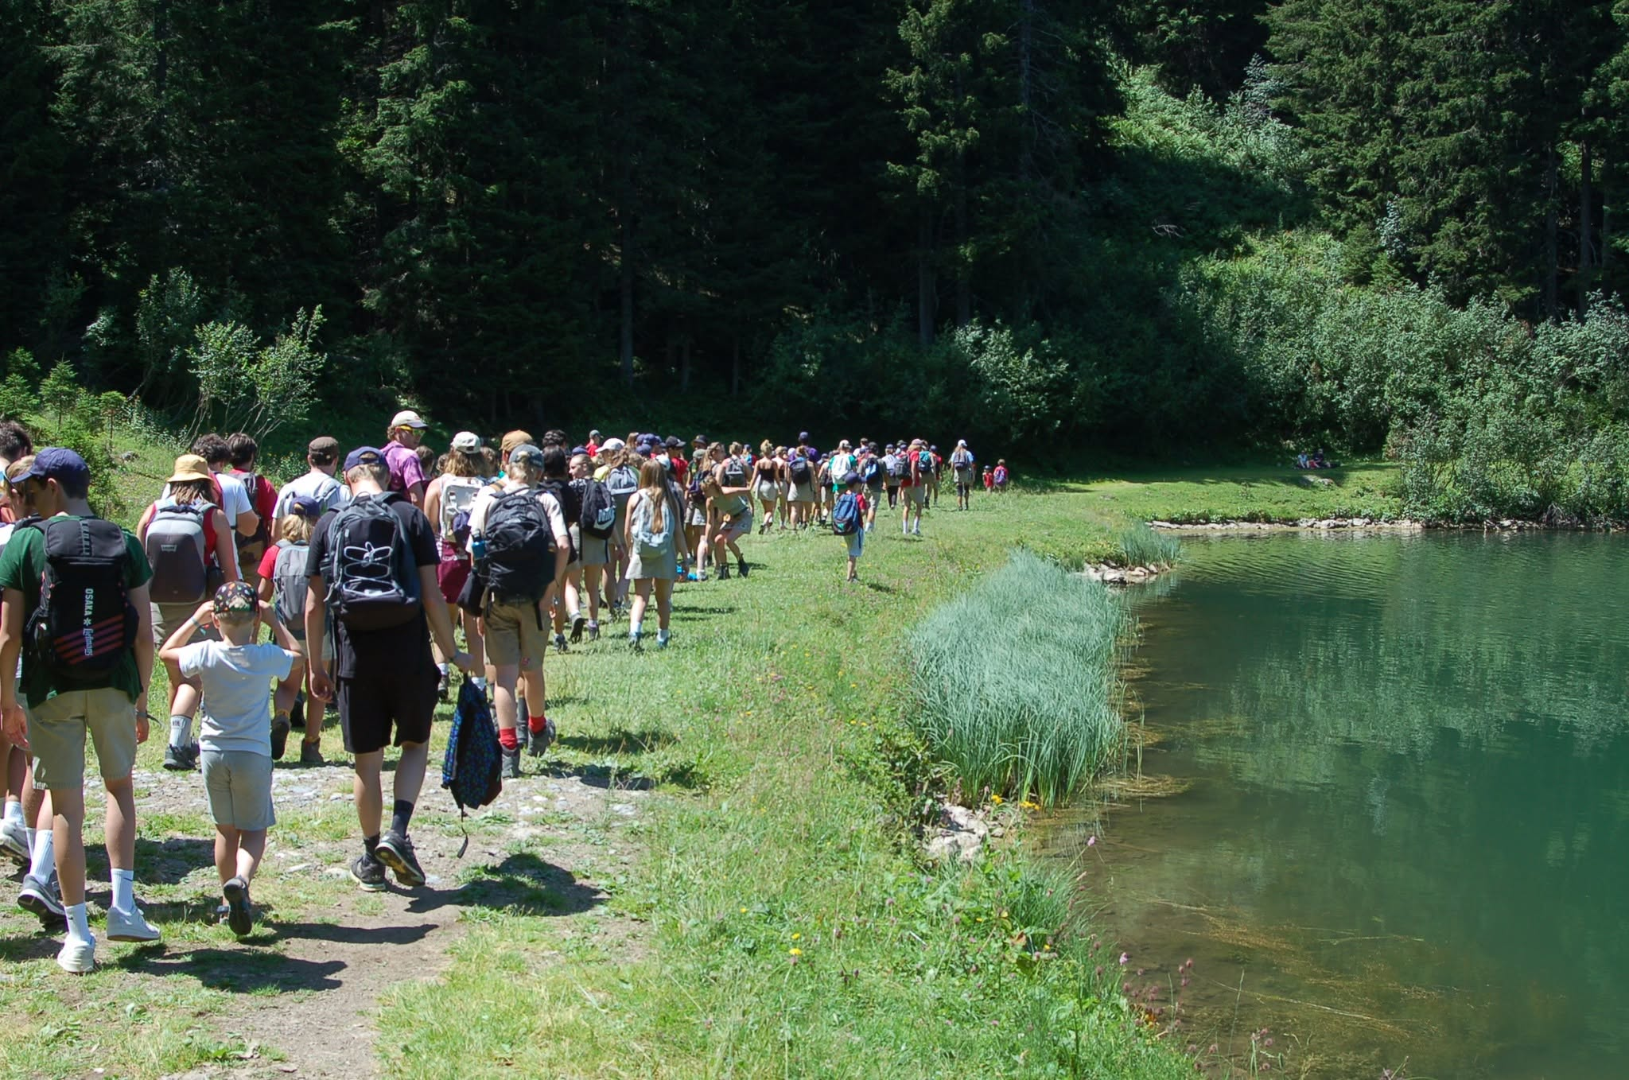
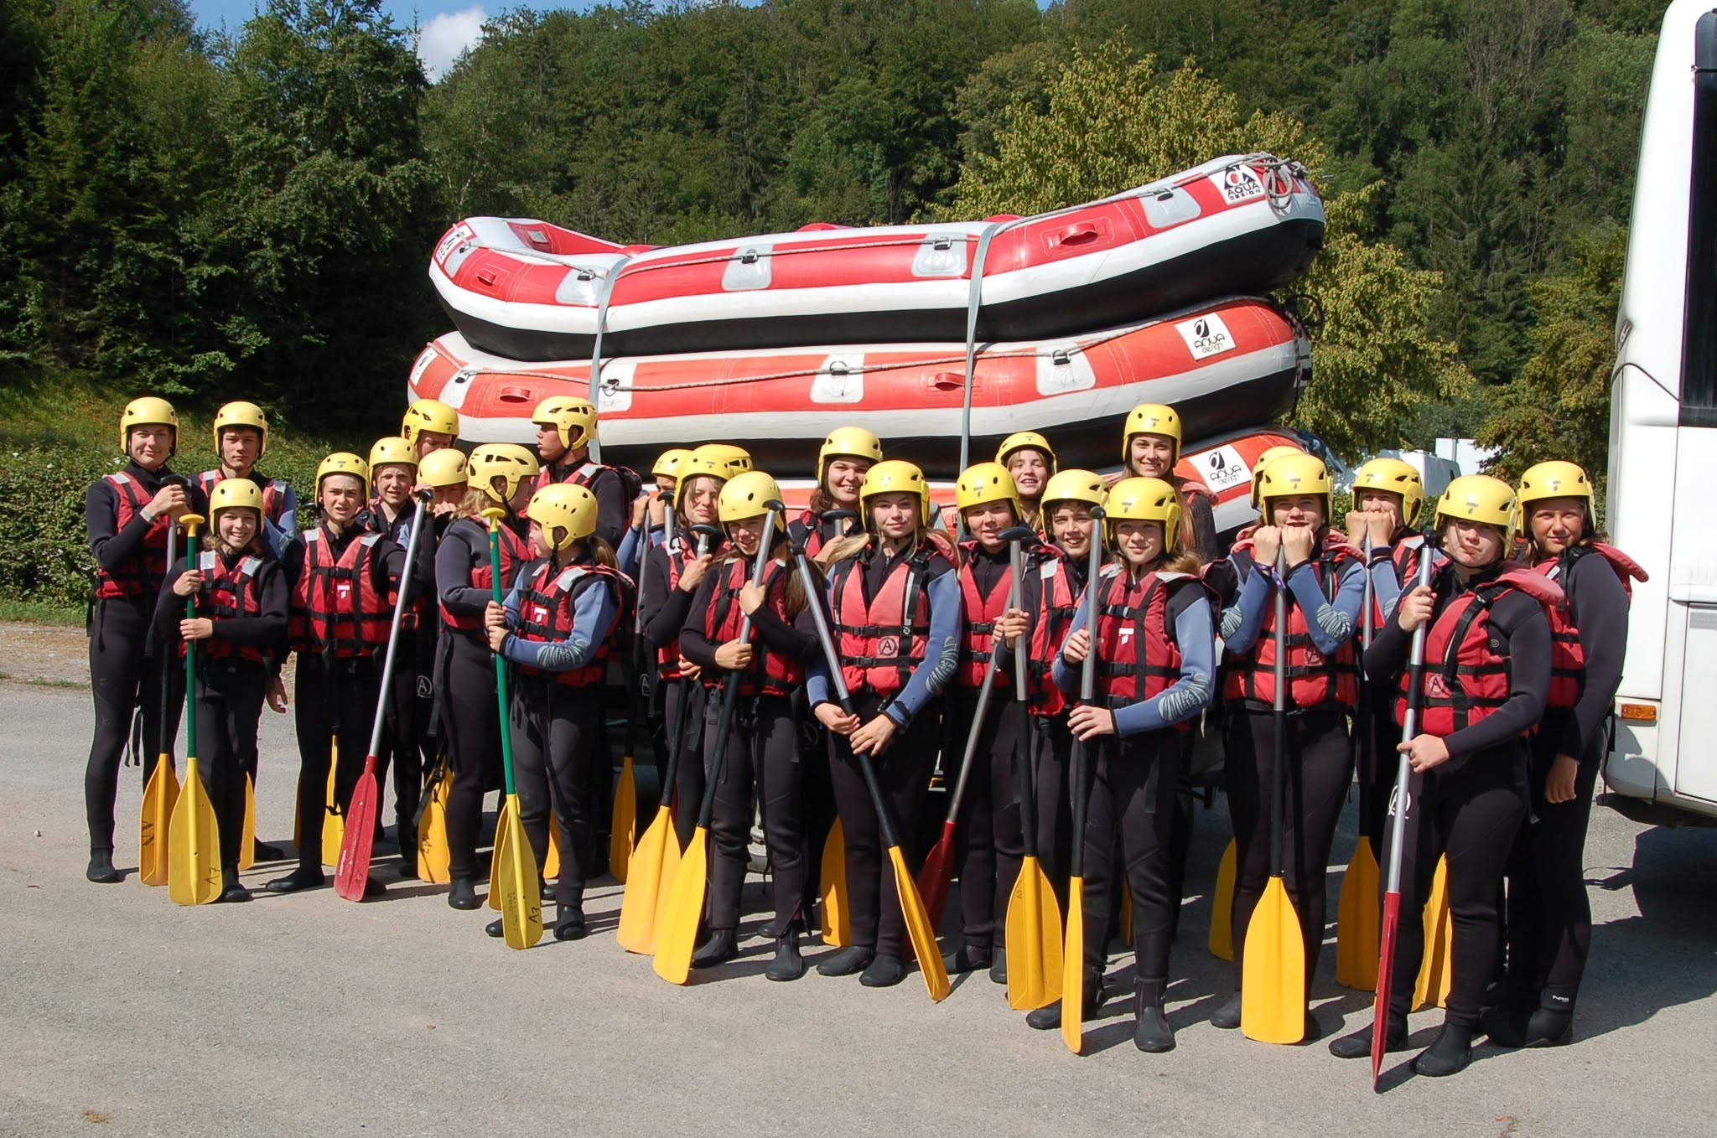
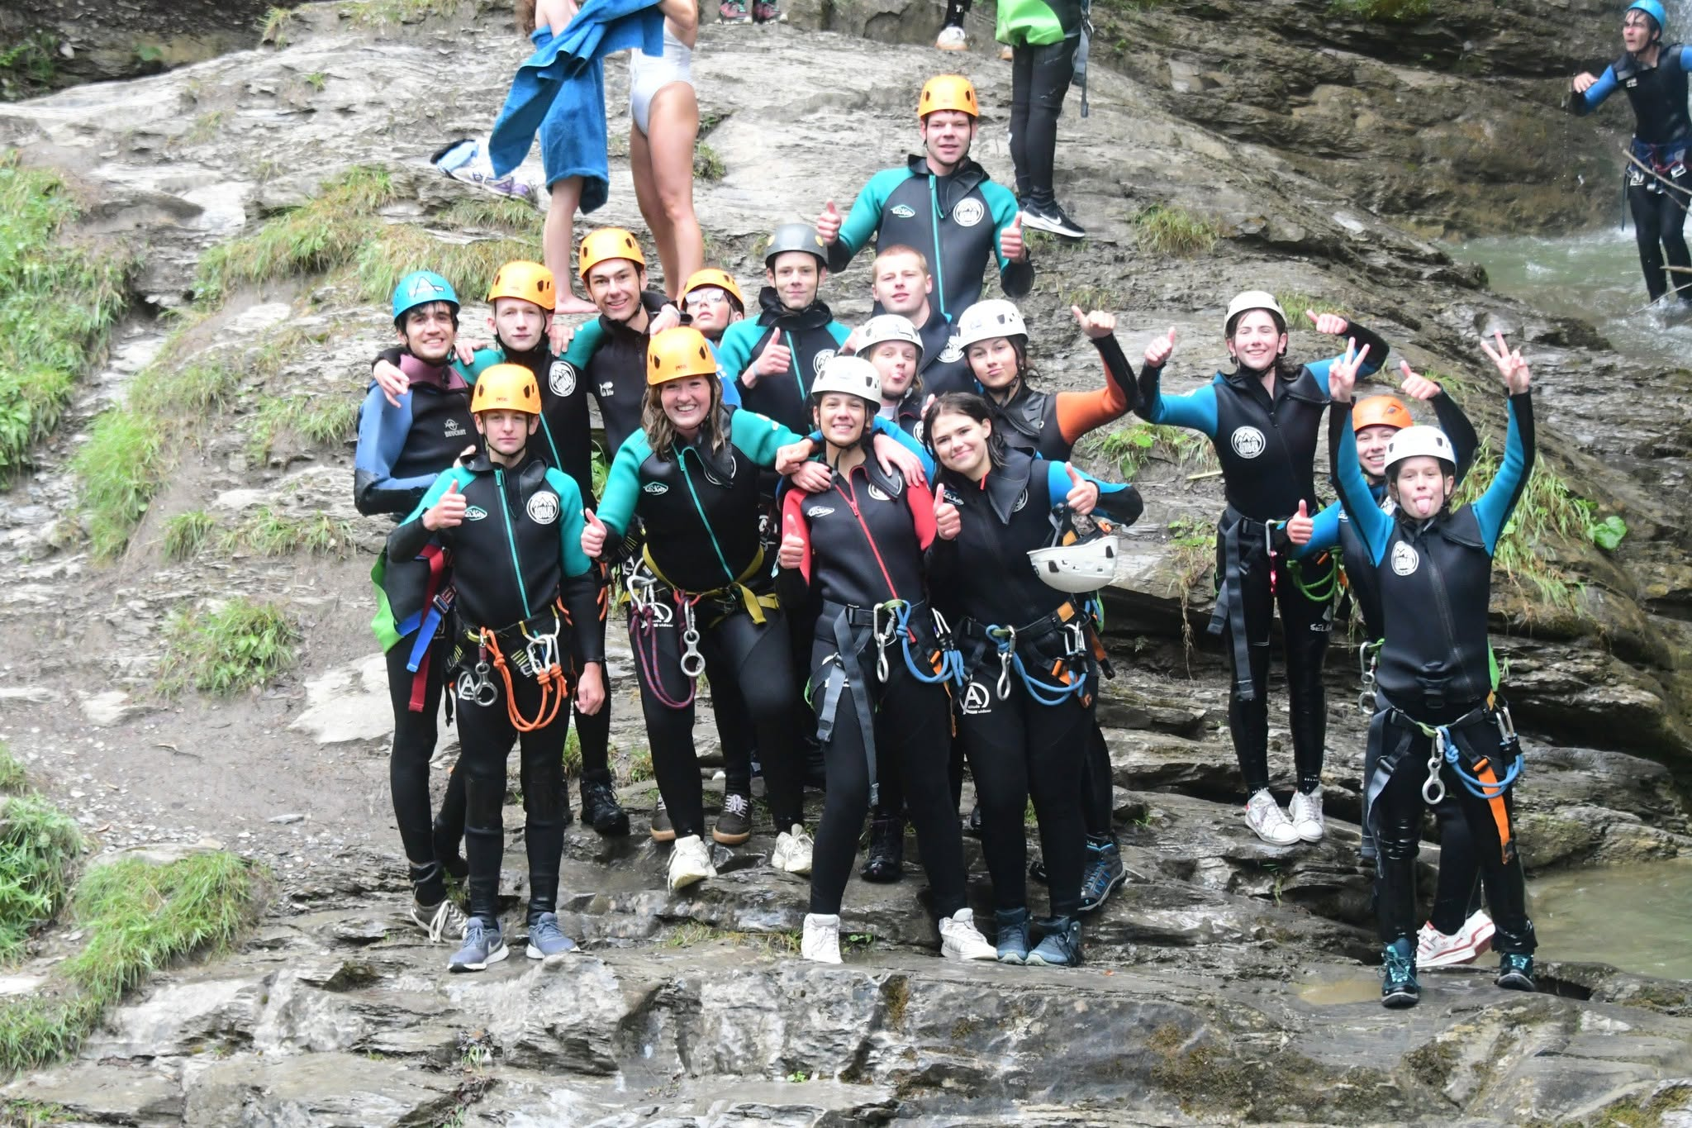
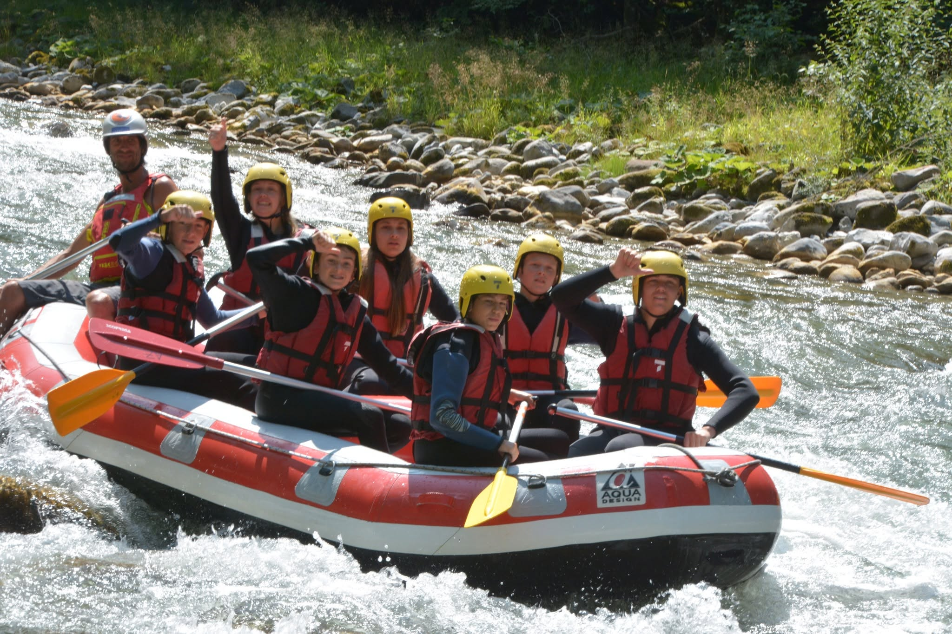
Chiro Liebel in het buitenland
Verkenningstocht op de eerste dag: prachtige groepswandeling om de benen los te gooien
Een schitterende dagtocht (-12) of een geweldige tweedaagse (+12)
Speciale activiteit voor jong en oud

Slide 7
Chiro Liebel in het buitenland
We gaan dus met de bus op kamp
Iedereen mag een valies meenemen
  Max 20 kg/persoon !
Iedereen slaapt in gebouwen
  Beddengoed aanwezig

Slide 8
Hoe schrijf ik me in?
Via een inschrijvingslink
  Komt in de loop van de week online: via mail & op onze website
  ! Eerst inschrijven voor het chirojaar !
Inschrijven kamp tegen eind november!

Slide 9
Kostprijs – spaarplan
Prijs 1ste kind: €750 all-in
2de kind: €725
3de kind (en volgende): €700
  All-in betekent met alle activiteiten, kamp, t-shirt, badge … inbegrepen
  All-in betekent exclusief zakgeld (enkel nodig voor postkaartjes)
Over te schrijven op rekeningnummer BE03 0017 3501 8384
  Vermelding: naam kind kamp 2027

Slide 10
Spaarplan – verloop jaar
Voorschot van €200
  Te betalen uiterlijk tegen 30 november
  Niet terugbetaalbaar, ook wanneer je kind uiteindelijk niet meer kan meegaan
Januari: €50 voor het eerste kind, €25 voor het tweede kind, €0 voor het derde kind
Nadien: nog 5x €100 euro per kind
1 februari 2027:
1ste kind: €100
2de kind: €100
3de kind: €100
1 april 2027:
1ste kind: €100
2de kind: €100
3de kind: €100
1 juni 2027: laatste schijf
1ste kind: €100
2de kind: €100
3de kind: €100
30 november 2026:
voorschot €200
JULI KAMP
1 maart 2027:
1ste kind: €100
2de kind: €100
3de kind: €100
1 mei 2027:
1ste kind: €100
2de kind: €100
3de kind: €100
1 januari 2027:
1ste kind: €50
2de kind: €25
3de kind: /

Slide 11
Vragen/ opmerkingen?
Twijfelaars?
  Een deelnemer extra is makkelijker te regelen dan annuleringen
Vragen? kamp@chiroliebel.be
  Kampcomité: Diethe, Floor, Femke, Jade, Io, Lode

Slide 12
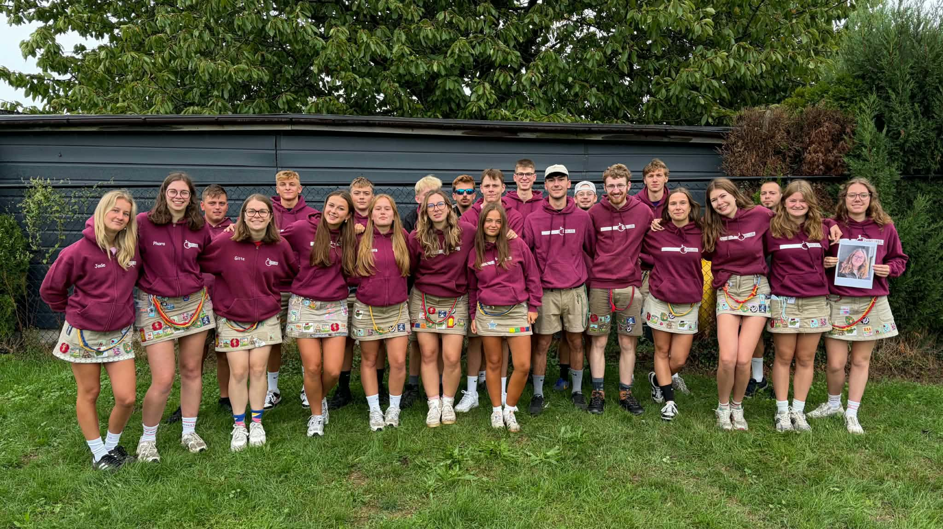
Wij hebben er alvast zin in!

